Slide 1

度娘这么说
Selemium WebDriver
搜索
“
Selenium是Throughtworks一个强大的基于浏览器的开源自动化测试工具通常用来编写Web应用的自动化测试
WebDriver通过调用浏览器原生的自动化API直接驱动浏览器。
“

Slide 2
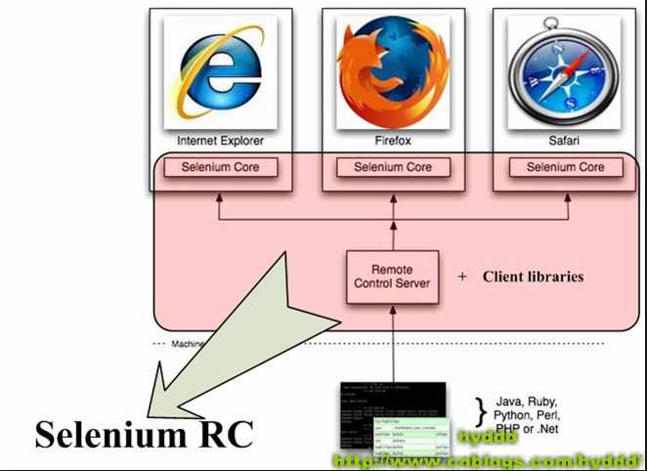
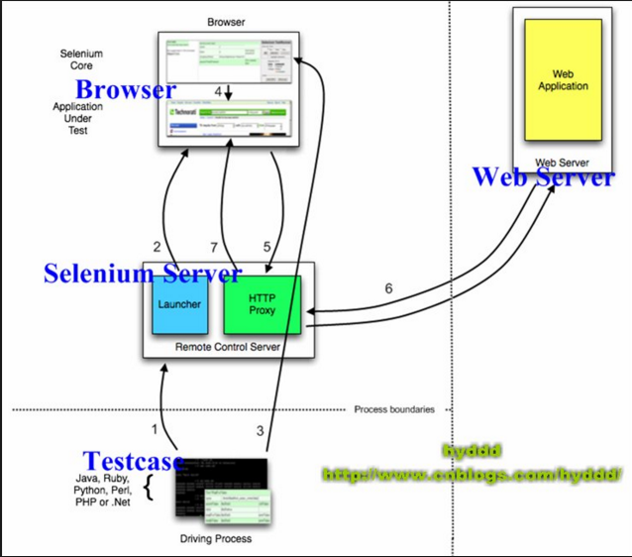
实现原理和机制
Selenium RC
Selenium1

Slide 3
Web Driver（Selenium2）实现原理
Selenium 2，又名 WebDriver，主要新功能是集成了
Selenium 1.0 以及 WebDriver（WebDriver 曾经是 Selenium 的竞争对手）。也就是说 Selenium 2 是
Selenium 和 WebDriver 两个项目的合并，即 Selenium2 兼容 Selenium，它既支持 Selenium API 也支持
WebDriver API。直接利用浏览器的内部接口来操作浏览器，对于不同平台中
的不同浏览器，必须依赖浏览器内部的Native Component 来实现把
WebDriver API 调用转化为浏览器内部接口的调用

Slide 4
Web Driver（Selenium2）实现原理
它没有和任何测试框架进行绑定，所以他可以很好的在单
元测试和main方法中调用。一旦创建好一个Selenium工程
你马上会发现WebDriver和其他类库一样：它是完全独
立的，你可以直接使用而不需要考虑其他配置，这个
Selenium RC是截然相反的。

Slide 5
学习Selenium 工具的能力要求
HTML、XML、CSS、javascipt、Ajax
Java/Pyth/C#/Ryby其中一种编程语言
MySQL数据库
Junit/TestNG、Ant/Maven、
Jekins/hudson、Cucumber测试框架

Slide 6

作为一名合格的测试人员，你想过吗?
如何设定自动化测试目标？
如何衡量自动化测试的投入产出？
需要什么样的人员分工？
自动化的最佳实践是什么？

Slide 7
我们来搭建环境
下载JDK及安装
配置java环境变量
WebDriver的安装配置
安装辅助工具firebug,firepath

Slide 8

举个栗子

Slide 9
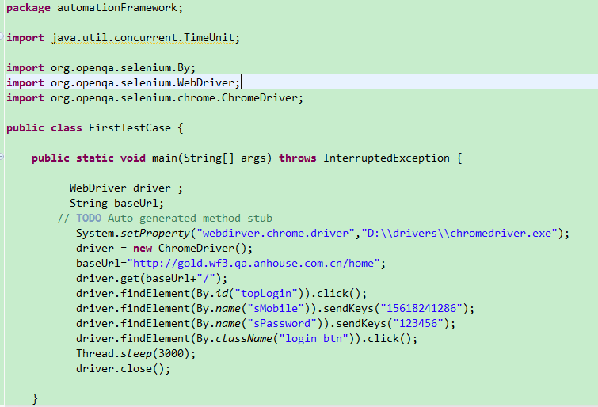
第一个案例

Slide 10

你看懂了吗？
页面元素的定位方法
1.定位网页上的页面元素，并存储到一个变量中
2.对变量中存储的页面元素对象进行操作，例如，单击链接，选择下拉列表或在输入框中输入文字
3.设定页面元素的操作值，例如，选择下拉列表项或在输入框中输入什么字符
。

Slide 11
定位页面元素方法汇总
定位方法 | 定位方法的Java语言实现实例
使用ID定位 | driver.findElement(By.id(“ID值”));
使用name定位 | driver.findElement(By.name(“name值”));
使用链接的全部文字定位 | driver.findElement(By.linkText(“链接的全部文字内容”));
使用部分链接文字定位 | driver.findElement(By.partialLinkText(“链接的部分文字内容”)
使用Xpath方式定位 | driver.findElement(By.xpath(“Xpath定位表达式”));
使用CSS方式定位 | driver.findElement(By.cssSelector(“CSS 定位表达式”);
使用Class名称定位 | driver.findElement(By.className(“页面元素的class属性值”));

Slide 12
定位页面元素方法汇总
定位方法 | 定位方法的Java语言实现实例
使用标签名称定位 | driver.findElement(By.tagName(“页面中的HTML标签名称”));
使用jQuery方式 | Js.executeScript(“return jQuery.find(“jQuery定位表达式”)；

Slide 13

Selenium WebDriver
作者/吴晓华
出版社/电子工业出版社
读书笔记/@Ailsa 王芳

Slide 14

“欢迎来吐槽”
Oh，YEAH!!

